Slide 1


ASSEMBLÉE GÉNÉRALE 2024
Carcassonne – samedi 5 avril 2025

Slide 2
ASSEMBLÉE GÉNÉRALE 2024
Carcassonne – samedi 5 avril 2025
RAPPORT MORAL
Marc CONGRAS– Président

Slide 3
Hommage aux personnes disparues
La maman d’Elisabeth LAGIER
Jean-Pierre GRIGNON (Entraineur de l’ASU Perpignan des années 1960)
Jacky PRADELS (AS Carcassonne)
Jean-Louis LUCAS (International Jeunes des années 1960 - TUC).
Gilles GARCIA (entraîneur national et Adjoint à la D.T.N.)
Loïc AYRAL “Il fait partie de ces personnes qui marquent”, le monde du sport pleure le décès du traileur millavois
André ESCRIBE D’une grande probité, chaleureux, bienveillant, toujours aimable, élégant tant dans ses paroles que dans ses actes

Slide 4
ASSEMBLÉE GÉNÉRALE 2024
Carcassonne – samedi 5 avril 2025
RAPPORT MORAL
Marc CONGRAS– Président

Slide 5
ASSEMBLÉE GÉNÉRALE 2024
Carcassonne – samedi 5 avril 2025
RAPPORT D’ACTIVITÉS
Chrystel CARRE – Secrétaire Générale

Slide 6
ÉVOLUTION DU NOMBRE DE LICENCES
 | 2021 | 2022 | 2022/2021 | 2023 | 2023/2022 | 2024 | 2024/2023
U7 | 559 | 688 | 23% | 646 | -6% | 617 | -4%
U10 | 2984 | 3447 | 16% | 3100 | -10% | 2815 | -9%
U12 | 2619 | 3261 | 25% | 2585 | -21% | 2388 | -8%
U14 | 1875 | 2152 | 15% | 1960 | -9% | 1783 | -9%
U16 | 1569 | 1738 | 11% | 1825 | 5% | 1875 | 3%
U18 | 1057 | 1171 | 11% | 1231 | 5% | 1307 | 6%
U20 | 620 | 685 | 10% | 660 | -4% | 777 | 18%
U23 | 502 | 540 | 8% | 609 | 13% | 589 | -3%
SENIOR | 1311 | 1686 | 29% | 1862 | 10% | 2154 | 16%
MASTER | 8468 | 9389 | 11% | 9512 | 1% | 9823 | 3%
TOTAL | 21564 | 24757 | 15% | 23990 | -3% | 24128 | 1%

Slide 7
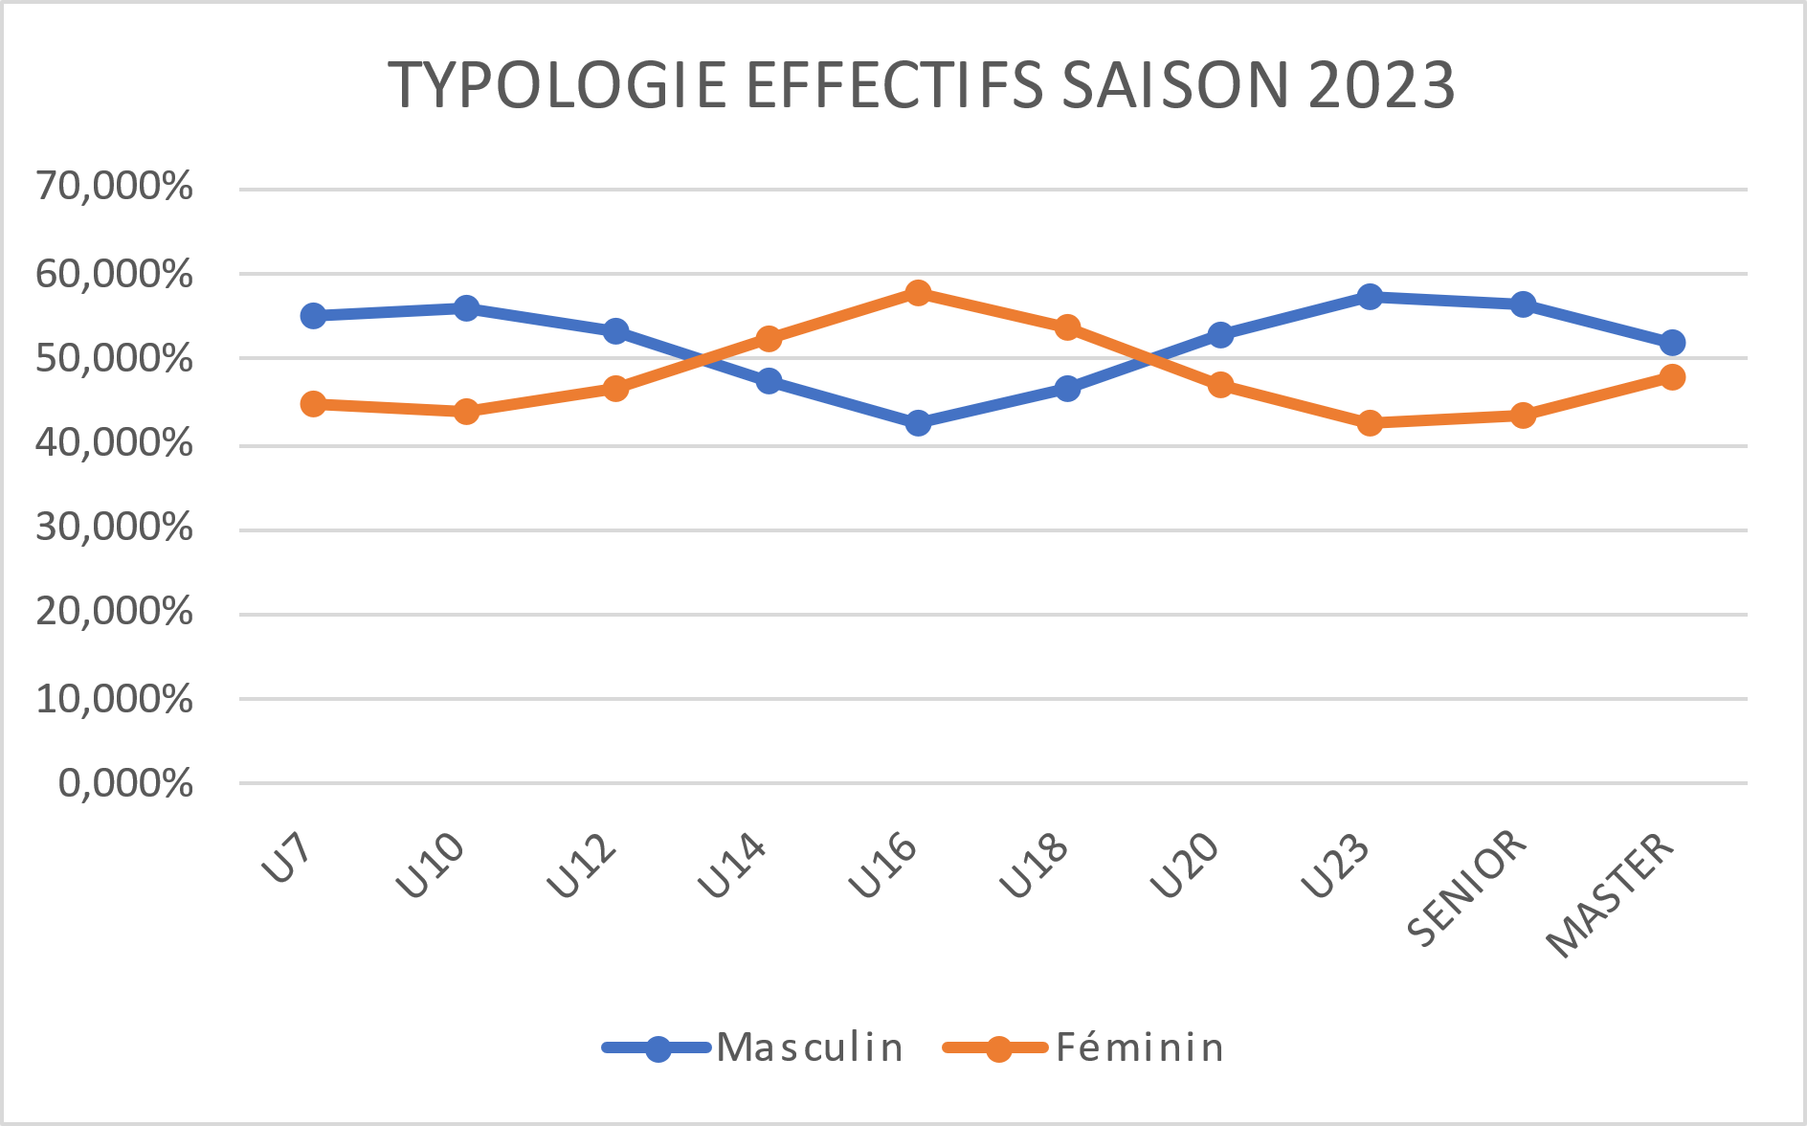
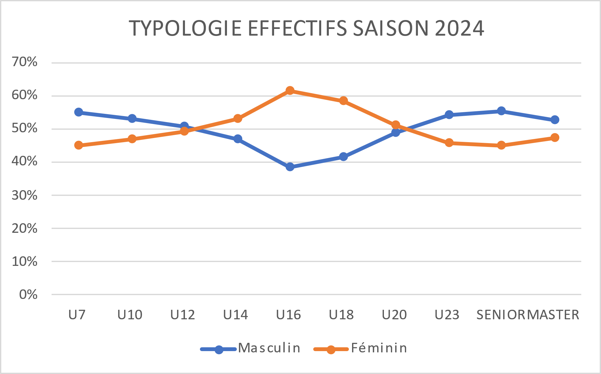
TYPOLOGIE DES LICENCIÉS

Slide 8
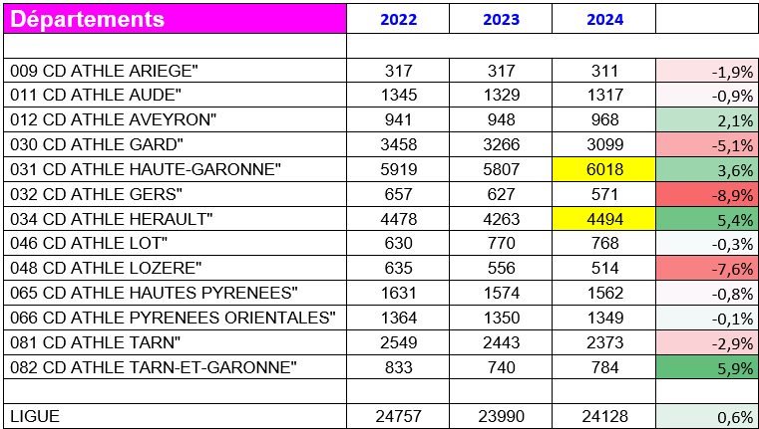
LICENCIÉS PAR DÉPARTEMENT

Slide 9
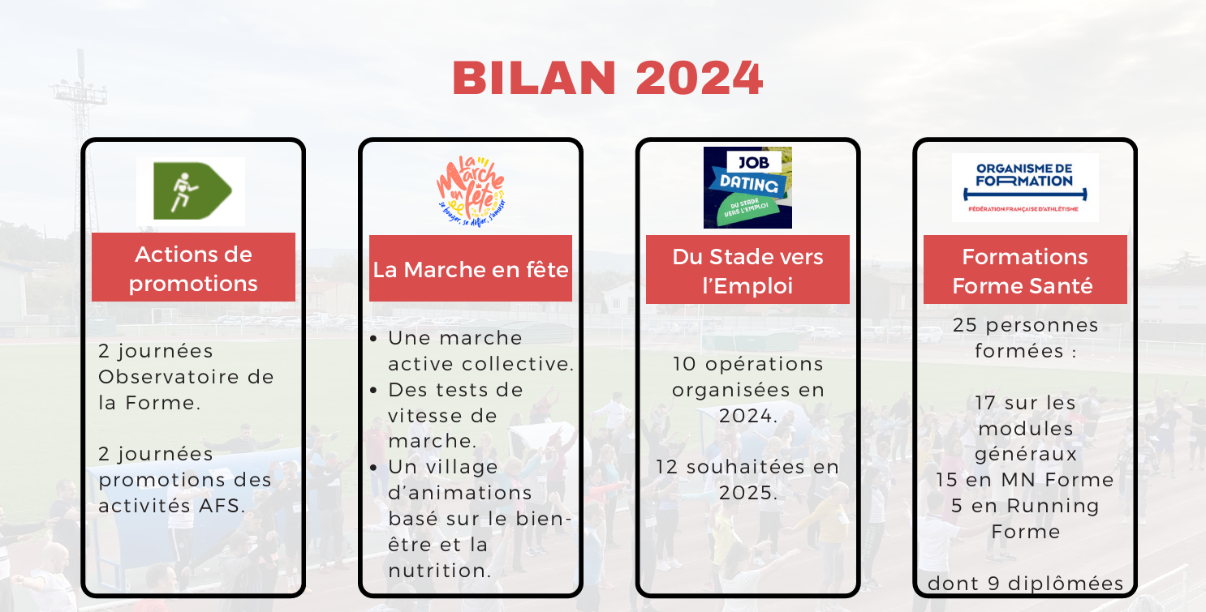
LES ACTIONS DE DÉVELOPPEMENT

Slide 10
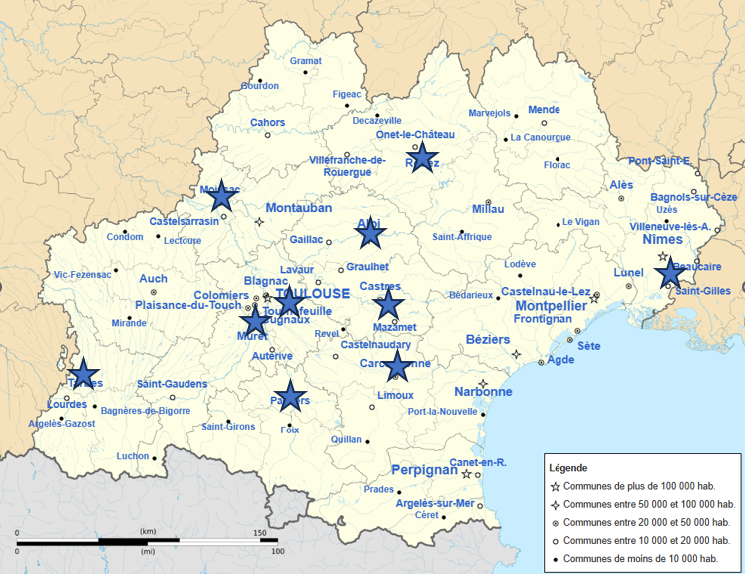
IMPLANTATIONS « STADE VERS L’EMPLOI »

Slide 11


Slide 12
LA FORMATION DES OFFICIELS EN OCCITANIE
 | 2023/2024 |  | 2023/2024 |  | 2023/2024 |  | 2023/2024
Juge Assistant photo d’arrivée | X | Juge photo d’arrivée | 3 | Chef Juge photo d’arrivée | 0 | Juge Arbitre stade | 0
Juge Assistant départs | 5 | Juge départs | 1 | Chef Juge chrono manuel | 0 | Juge Arbitre courses | 1
Juge Assistant courses | 26 | Juge courses | 7 | Chef Juge départs | 1 | Juge Arbitre départs | 0
Juge Assistant lancers | 36 | Juge lancers | 18 | Chef Juge courses | 1 | Juge Arbitre lancers | 2
Juge Assistant sauts | 53 | Juge sauts | 18 | Chef Juge lancers | 2 | Juge Arbitre sauts | 3
Juge Assistant marche athlétique | 0 | Juge marche athlétique | 1 | Chef Juge sauts | 4 |  | 6
Juge Assistant secrétariat informatique | 4 | Juge marche nordique | 9 | Chef Juge marche athlétique | 1
 | 124 | Juge course sur route | 2 | Chef Juge marche nordique | 1
 |  | Juge mesurage | 7 |  | 10
 |  | Juge running | 0
 |  | Juge cross | 0
 |  | Juge trail et courses en montagne | 0
 |  | Opérateur piste | 2
 |  | Opérateur running | 1
 |  | Compilateur piste | 0
 |  | Compilateur running | 0
 |  |  | 69

Slide 13
ASSEMBLÉE GÉNÉRALE 2024
Carcassonne – samedi 5 avril 2025
BILAN FINANCIER
Séverine PUREN - Trésorière Générale
Gilles TOURNIER – Cabinet Comptable TOURNIER

Slide 14
COMPTE DE RÉSULTAT 2024

Slide 15
RÉPARTITION DES PRODUITS D'EXPLOITATION

Slide 16
DÉTAIL DES AUTRES PRODUITS

Slide 17
RÉPARTITION DES CHARGES D'EXPLOITATION

Slide 19
RÉPARTITION DES MASSES DU BILAN

Slide 20
ASSEMBLÉE GÉNÉRALE 2024
Carcassonne – samedi 5 avril 2025

Slide 21
ASSEMBLÉE GÉNÉRALE 2024
Carcassonne – samedi 5 avril 2025
BUDGET PRÉVISIONNEL
Marc CONGRAS – Président
Eric ALBERT – Directeur

Slide 22

TARIFS DES PARTS LICENCES LIGUE D’ATHLETISME D’OCCITANIE SAISON 2025
Catégorie
COMP
LOISS
LOISR
ENTR
DECO
ENCA
BABY
8,00 €
19,00 €
EVEIL ATHLETIQUE
8,00 €
19,00 €
POUSSIN
8,00 €
19,00 €
BENJAMIN
22,00 €
8,00 €
MINIME
22,00 €
8,00 €
22,00 €
CADET
22,00 €
8,00 €
8,00 €
8,00 €
22,00 €
JUNIOR
22,00 €
8,00 €
8,00 €
8,00 €
22,00 €
ESPOIR
22,00 €
8,00 €
8,00 €
8,00 €
22,00 €
SENIOR
22,00 €
8,00 €
8,00 €
8,00 €
22,00 €
MASTER
22,00 €
8,00 €
8,00 €
8,00 €
22,00 €

Slide 23
BUDGET PRÉVISIONNEL 2025
 |  | CHARGES | PRODUITS
 |  | 939 000,00 € | 939 000,00€
1000 | ATHLE PISTE | 201 700,00 € | 18 500,00 €
2000 | PERFORMANCES et HAUT NIVEAU | 251 000,00 € | 44 000,00 €
3000 | RUNNING | 54 300,00 € | 28 000,00 €
4000 | ATHLE FORME ET SANTE | 20 000,00 € | 17 000,00 €
5000 | FORMATION | 20 000,00 € | 9 000,00 €
6000 | STRUCTURE LIGUE | 64 500,00 € | 530 500,00 €
7000 | ADMINISTRATION | 327 500,00 € | 80 000,00 €
8000 | SUBVENTIONS |  | 212 000,00 €

Slide 24
ATHLÉ PISTE

Slide 25
PERFORMANCES et HAUT NIVEAU

Slide 26
RUNNING, ATHLE FORME et SANTÉ, FORMATION

Slide 27
STRUCTURE et ADMINISTRATION LAO

Slide 28
SUBVENTIONS

Slide 29
BUDGET PRÉVISIONNEL 2025
 |  | CHARGES | PRODUITS
 |  | 939 000,00 € | 939 000,00€
1000 | ATHLE PISTE | 201 700,00 € | 18 500,00 €
2000 | PERFORMANCES et HAUT NIVEAU | 251 000,00 € | 44 000,00 €
3000 | RUNNING | 54 300,00 € | 28 000,00 €
4000 | ATHLE FORME ET SANTE | 20 000,00 € | 17 000,00 €
5000 | FORMATION | 20 000,00 € | 9 000,00 €
6000 | STRUCTURE LIGUE | 64 500,00 € | 530 500,00 €
7000 | ADMINISTRATION | 327 500,00 € | 80 000,00 €
8000 | SUBVENTIONS |  | 212 000,00 €

Slide 30
ASSEMBLÉE GÉNÉRALE 2024
Carcassonne – samedi 5 avril 2025

Slide 31

ASSEMBLÉE GÉNÉRALE 2024
Carcassonne – samedi 5 avril 2025
INTERVENTION DU DIRECTEUR
Eric ALBERT- Directeur

Slide 32
Eric ALBERT
Directeur
Claire BRUIN GAUTIER
Compta & Compétitions
Elise SIMON-LABRIC
Secrétariat & Communication
Développement
Nouvelles Pratiques
Elodie SALAS
Développement Forme &Santé
Secrétariat
Comptabilité
Compétitions
Suivi Sportifs
Formations
Jocelyn PIAT
CRE Montpellier
Recrutement en cours
Développement Athlé Jeunes
& Formations
Jean MONNIER
Formations
& CRE Toulouse
Yann BESSON
CRE Montpellier
& Suivi Minimes

Slide 33
Les circuits régionaux et les compétitions régionales
Challenge des Cross
Crédit Mutuel Athlé Tour Occitanie
Compétitions régionales et nationales :
  Cross :
    4 compétitions régionales et 2 nationales (championnats)
    10 cross à labels (2 nationaux et 8 régionaux)
  Salle : 7 compétitions, dont 2 pour les BE-MI
  Stade :
    34 compétitions dont 17 pour les BE-MI
    16 meetings régionaux et 3 meetings nationaux
  Running :
    30 courses labelisées (25 label régional – 5 label national)

Slide 34
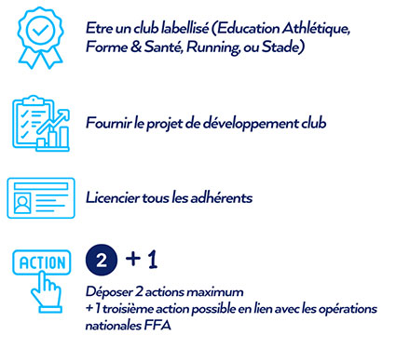
Campagne PSF 2025
CONDITIONS D'ELIGIBILITE DES CLUBS

Slide 35
Campagne PSF 2025
CALENDRIER
28 MARS
Lancement de
la campagne
PSF 2025
21 AVRIL
Fin de dépôt
des dossiers,
fermeture du
Compte Asso
30 AVRIL – 30 MAI
Instruction des
dossiers par les Ligues
31 MAI
Validation fédérale puis transmission des dossiers à l’ANS
30 JUIN
Date limite de transmission des bilans de la campagne N-1
JUILLET - SEPTEMBRE
Mise en paiement par l’ANS et envoi des notifications par la FFA

Slide 36
ASSEMBLÉE GÉNÉRALE 2024
Carcassonne – samedi 5 avril 2025

Slide 37
ASSEMBLÉE GÉNÉRALE 2024
Carcassonne – samedi 5 avril 2025
ÉLECTIONS
MEMBRES de la COMMISSION de CONTRÔLE des FINANCES

Slide 38
ASSEMBLÉE GÉNÉRALE 2024
Carcassonne – samedi 5 avril 2025
RAPPORT TECHNIQUE
Tidiane CORREA – Jocelyn PIAT – Yann BESSON
Jean MONNIER

Slide 39

SECTEUR PERFORMANCE
DES ATHLETES LISTÉS
DES STAGES
DES REGROUPEMENTS EN COMPETITION
DES RÉSULTATS AU NIVEAU NATIONAL
DES RÉSULTATS AU NIVEAU INTERNATIONAL
DES STRUCTURES D’ENTRAINEMENT

Slide 40
ATHLÈTES LISTÉS
ÉVOLUTION 2021-2024
2021-2022 | 2022-2023 | 2023-2024
64 Listés | 51 Listés | 64 Listés
1 Elites | 2 Elites | 2 Elites
5 Séniors | 3 Séniors | 5 Séniors
10 Relèves | 12 Relèves | 7 Relèves
2 Reconversions | 1 Reconversion | 0 Reconversions
32 Espoirs | 25 Espoirs | 44 Espoirs
14 Collectifs Nationaux | 8 Collectifs Nationaux | 6 Collectifs Nationaux

Slide 41
ÉVOLUTIONS LISTES HAUT-NIVEAU

Slide 42
STAGES : ÉVOLUTION 2022-24
 | 2021-22 | 2022-23 | 2023-24
Nombre total de nuitées | 23 | 27 | 25
Stages U18+ | 4 | 3 | 3
Nombre de nuitées | 15 | 11 | 11
Athlètes en suivi U18+ invités | / | 258 | 295
Athlètes participants | 82 | 126 | 135
Stages U16 | 2 | 4 | 3
Nombre de nuitées | 8 | 16 | 14
Athlètes en suivi U16 invités | 102 | 147 (U14) | 105
Athlètes participants | 81 | 126 | 83
Stages U16-U18 | 1 | 2 (oct/nov) | 1
Nombre de nuitées | 2 + 2 | 8 | 4
Médical et Paramédical | ≥ 2 | ≥ 3 | ≥ 3
Entraîneurs mobilisés | 23 | 38 | 29

Slide 43
REGROUPEMENTS U16-U20 EN COMPÉTITION
 | 2021-22 | 2022-23 | 2023-24
MATCH U20 HIVER | LYON | LYON | AUBIERE
Nombre d’athlètes | 45 | 44 | 45
Nombre de nuitées | 1 | 1 | 1
Résultats | 3^{ième} | 2ème | 3i^{ème}
COUPE DE France U16 CROSS | LES MUREAUX | CARHAIX | CAP DECOUVERTE
Nombre d’athlètes | 16 | 16 | 16
Nombre de nuitées | 2 | 2 | 2
Résultats | 1er | 1er | 7^{ième}
COUPE DE France U16 été | ANGERS | ALBI | DIJON
Nombre d’athlètes | 53 | 55 | 55
Nombre de nuitées | 5 | 5 | 5
Résultats | 3ème | 3^{ième} | 5^{ième}

Slide 44
PROJET TRAIL U18 & U20
Trail de Fontfroide 2024 support des championnats d’Occitanie :
  1500 participants aux différentes épreuves.
  15 CAF, 6 JUF, 35 CAM, 16 JUM = 72 participants !
Ambitions :
  Prolonger le suivi sur les catégories jeunes (U18, U20, U23 1ère année).
  Assurer un suivi, comme pour les autres disciplines de l’athlétisme.
  A plus long terme : étendre cette approche aux autres disciplines hors stade ? (réflexion ETR)
Les championnats Occ 2025 de trail ont été organisés au trail de la cité des Pierres (29-30 mars 2025) avec sélection pour le stage de ligue Trail/Cross qui sera organisé en octobre 2025 (semaine 43).

Slide 45
RÉSULTATS NATIONAUX INDIVIDUELS
 | 2021-22 | 2022-23 | 2023-24
RECORDS DE FRANCE | 0 | 4 | 1
 |  | ABRAHAM X 2 | KWARTENG
 |  | MOURIE
 |  | CONJUNGO
MÉDAILLES STADE/CROSS | 75 | 86 | 77
OR | 20 | 26 | 22
ARGENT | 30 | 31 | 33
BRONZE | 25 | 29 | 22
MÉDAILLES HORS STADE | - | - | 64
OR | - | - | 22
ARGENT | - | - | 24
BRONZE | - | - | 18

Slide 46
LES MÉDAILLES aux championnats de France 2024 Piste
Résultats hivernaux
Résultats estivaux

Slide 47
LES MÉDAILLES aux championnats de France Hors stade 2024

Slide 48
BILAN À L’INTERNATIONAL
2021-2022 | 2022-2023 | 2023-2024
Occitanie représentée sur 15 compétitions | Occitanie représentée sur 18 compétitions | Occitanie représentée sur 13 compétitions
25 athlètes en EDF | 38 athlètes en EDF | 35 athlètes en EDF
2 médailles d’or (Mayer/Camara) 1 médaille de bronze (Sagnes) | 3 médailles d’or (Mayer/Conjungo/ Pouzancre Hoyer) 1 médailles d’argent (Robert) | 1 médailles d’or (Mourie Rémi Europe U18) 1 médaille d’argent (Bedrani Djilali Europe Rome) 3 médailles de bronze (Pouzancre Lalie / Trochain Kilian / Abraham Alois aux Europe U18) 2 - 4^{ième} places ( Kwarteng Victoria + RF 400m / Bastide Valentine Europe U18)
 | 1 Victoire en Match (Laurent) 2 2iem place en Match (Galtier-Villa/ Boulon) | 6 Qualifiés au JO (Julien/Kpatcha/Lamote/Robert/Pontvianne/ Mayer)

Slide 49
BILAN A L’INTERNATIONAL HORS STADE 2024
Les athlètes de la ligue Occitanie ont concouru sur 8 compétitions sous les couleurs de l’EDF
14 athlètes occitans sélectionnés en EDF
1 médaille d’or (Antoine Puydebois Europe off road)
1 médaille de bronze (Lili Beck Europe off road)

Slide 50
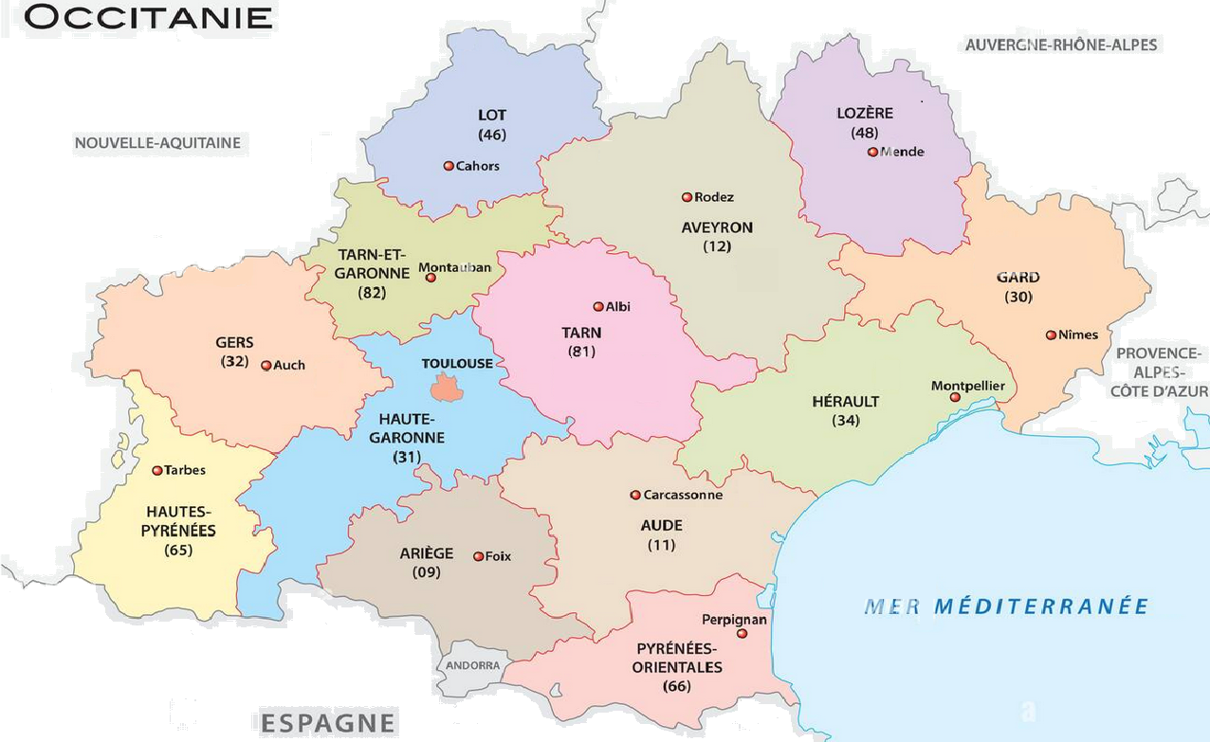
LES STRUCTURES D’ENTRAINEMENT
CRE, CRE Déconcentrés et Sections Sportives
CRE-D ½ fond - EC - sprint/haies
Sesquières
Section Sportive
Blagnac
Section Sportive
Rodez
CRE-D Lancers
Complexe sportif (D.Faucher) - Sesquières
CRE Montpellier
Stade Philippides
(Acces salle Veyrassi 1/semaine)
+ CREPS
CRE CREPS
Hauteur – Long-triple
sprint/haies – EC – ½ fond
CRE-D Perpignan
Stade Perpignan
Salle de Bompas
CRE-D Marche athlétique
Complexe sportif municipal - Balma
Section Sportive
Font-Romeu
Notes:
CREPS : Jean Monnier, Léandre Stanis
Tnf : Rémi, Vincent
Sequières : Ali belkacem
L’Union : Léandre Stanis

Slide 51
PROCESSUS D’INSCRIPTION aux CRE
  DIFFUSION DU LIEN SUR LES RÉSEAUX SOCIAUX ET SITE INTERNET DE LAO A PARTIR DE MAI POUR LES CANDIDATURES
  REUNION DE VALIDATION (Athlètes et Équipes) FIN JUILLET (Clôture des FR Avenir)
  ENVOI DES LISTES AUX CREPS DÉBUT AOÛT

Slide 52
PROCESSUS D’INSCRIPTION en pole espoir
Le nouveau PPF amène une baisse des effectifs en OCC et en France
Les candidatures se font de janvier à avril sur le site fédéral.
PUBLICS : U16 à très fort potentiel + U18 U20 U23 listés.
Accueil en internat des CREPS et/ou LYCEES (~6000 €/an)
ENTRAINEURS: 1 seul entraîneur par spécialité. disposant de la validation de la DRAJES et de la DTN.
Offre de service : suivi médical, scolaire, socio-professionnel, optimisation de la performance.

Slide 53
LES CRE/POLES : BILAN 2022 à 2024
2022-23 | 2023-24
2 CNE (TOULOUSE ET MONTPELLIER) 32 ATHLÈTES | 2 PÔLES ESPOIRS (TOULOUSE ET MONTPELLIER) 25 ATHLÈTES
2 CRE (TOULOUSE ET MONTPELLIER) 38 ATHLÈTES | 2 CRE (TOULOUSE ET MONTPELLIER) 86 ATHLÈTES
2 CRE DÉCONCENTRÉS (ST CHELY D’APCHER ET PERPIGNAN) | 2 CRE DÉCONCENTRÉS (ST CHELY D’APCHER ET PERPIGNAN)
3 SECTIONS SPORTIVES PRÉ-BAC | 3 x SECTIONS SPORTIVES PRÉ BAC

Slide 54
SAISON EN COURS
CRE 2024-2025
PÔLE ESPOIR 2024-2025
TOULOUSE 49 ATHLÈTES pour 7 COACHS
MONTPELLIER 22 ATHLÈTES pour 4 COACHS
TOTAL DE 71 ATHLÈTES
1 CRE DÉCONCENTRÉ (PERPIGNAN) : OFFRE D'ENTRAÎNEMENTS EN SALLE PÔLE ESPOIR 2024-2025
6 ATHLÈTES À MONTPELLIER DONT 3 x ISOLÉS (sans coach de spécialité intégré au pôle).
3 ATHLÈTES À TOULOUSE.

Slide 55
UN MOT SUR LES CLASSES SPORT-ÉTUDE
CRÉATION DES CLASSES SPORT-ÉTUDES Du BO 21/12/2023 (En appuis des Pôles Espoirs en lien avec les CREPS)
  Le lycée Françoise Combes (Montpellier)
  Le lycée Bellevue (Toulouse)
SOUTIEN AU DÉVELOPPEMENT DES PÔLES ESPOIR et CRE
ALLÈGEMENTS DE COURS (Athlètes C1 et C2) ET ADAPTATION EMPLOIS DU TEMPS DES ÉLÈVES (Athlètes C1 à C4)

Slide 56
SECTEUR FORMATIONS

Slide 57

Formation en Occitanie
Rappel de l’organisation générale
FORMATION INITIALE
FORMATION CONTINUE
CERTIFICATIONS
Sept.
Oct.
Nov.
Déc.
Jan.
Fév.
Mars
Avr.
Mai
Juin
Juil.
Août
FORMATION RÉGIONALE
Période n°1
NIVEAU 1
NIVEAU 1
NIVEAU 2
NIVEAU 2
STAGE U16/U18
COLLOQUE 1
Publication calendrier période n°2
CERTIFICATIONS FÉDÉRALES & PROFESSIONNELLES
En structure club ou sur une action régionale
FORMATIONS LOCALES
A la demande des clubs ou comités
SELON CRITÈRES FIXÉS PAR LA LAO
STAGE U18+
FORMATION RÉGIONALE
Période n°2
NIVEAU 1
NIVEAU 2
COLLOQUE 2
NIVEAU 3
NIVEAU 1
NIVEAU 2
NIVEAU 3
STAGE U18+ & STAGE U16
Publication calendrier période n°1

Slide 58



Formation initiale
Bilan organisation 2023/2024
 | Saison 2023-2024 |  | Saison 2022-2023 | Saison 2021-2022
Nombre de sessions de formation réalisées | 87 |  | 72 | 20
Nombre de sessions de formation annulées | 7 |  | 5 | 21
Nombre de stagiaires uniques formés | 186 |  | 168 *Dont 139 OCC | 71 *Pas de détail
Nombre de stagiaires par session | 7,3 |  | 8,2 | 10,1
Nombre de certifications délivrées | 34 |  | 37 | 17
13 en visioconférence
74 en présentiel
148 Occitans

Slide 59
Formation initiale
Répartition par diplôme 2023/2024
Plus de la moitié des entraîneurs se sont arrêtés aux modules du niveau « Assistant » ou aux modules de tronc commun
Ces chiffres ne concernent que les entraîneurs licenciés en Occitanie

Slide 60
Formation initiale
Certifications attribuées 2023/2024
ÉDUCATION ATHLÉTIQUE (5)
INIT U16 | 4
INIT U12 | 1
FORME SANTÉ (4)
ANIM MNF | 2
ANIM Running Forme | 2
NIVEAU 2
NIVEAU 2
STADE (7)
INIT DF/MA | 1
INIT Lancers | 1
INIT Sprint Haies | 2
ENT Demi-fond | 2
ENT EC | 1
NIVEAU 2
ASSISTANT
ASSISTANT | 9
NIVEAU 1
NIVEAU 3
HORS STADE (9)
INIT Running | 4
INIT MNC | 2
ENT Trail | 2
ENT Route | 1
NIVEAU 2
NIVEAU 3
Ces chiffres ne concernent que les entraîneurs licenciés en Occitanie

Slide 61


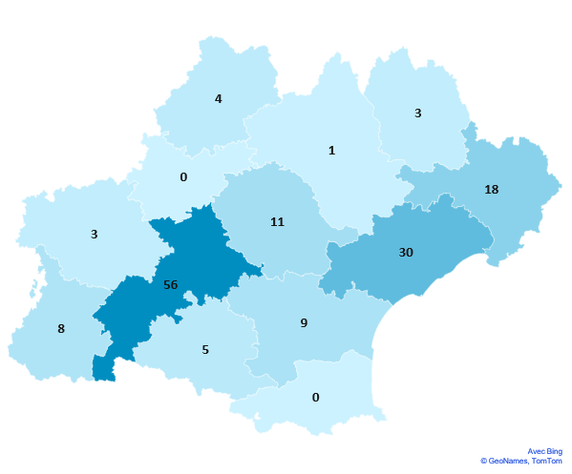
Formation initiale
Répartition par département 2023/2024
N° | DÉPARTEMENT | NB LICENCIÉS | NB FORMÉS /1000
9 | Ariège | 311 | 16,08
11 | Aude | 1317 | 6,83
12 | Aveyron | 968 | 1,03
30 | Gard | 3099 | 5,81
31 | Haute-Garonne | 6018 | 9,31
32 | Gers | 571 | 5,25
34 | Hérault | 4494 | 6,68
46 | Lot | 768 | 5,21
48 | Lozère | 514 | 5,84
65 | Hautes-Pyrénées | 1562 | 5,12
66 | Pyrénées-Orientales | 1349 | --
81 | Tarn | 2373 | 4,64
82 | Tarn-et-Garonne | 784 | --
 | OCCITANIE | 24128 | 6,13

Slide 62

Formation professionnelle
Rappels
CQP ANIMATEUR ATHLÉTISME
CQP TECHNICIEN SPORTIF ATHLÉTISME
OPTION
École d’athlétisme
OPTION
Athlé forme santé
OPTION
Stade
+ Spécialisation
OPTION
Demi-fond, marche, running, trail
Les CQP sont en cours de renouvellement au RNCP et les inscriptions sont actuellement fermées
Réouverture avec un nouveau format programmée en 2025/2026

Slide 63

Formation professionnelle
CQP 2023/2024
Certifications attribuées
2 CQP Technicien DFMRT

Slide 64
Formation continue
Colloques 2023/2024
THÈMES | DATES | INTERVENANTS | LIEUX | PARTICIPANTS
Prise en charge et prévention de la blessure | 25/11/2023 | Jules FONTAINE Jocelyn PIAT & Jean MONNIER | CREPS de Toulouse | 46
La formation du jeune lanceur | 30/03/2024 | Thierry LICHTLE | CREPS de Toulouse | 17
Prochaine organisation prévue pour la saison sportive 2025/2026, du côté de l’ex-région Languedoc Roussillon, sur le thème « regards croisés entre demi-fond/fond et trail ».

Slide 65
Formation continue
Stages 2023/2024
STAGES | DATES | LIEUX | INVITÉS | PARTICIPANTS
Stage U18+ | Du 03/01/2024 au 05/01/2024 | Bompas (66) | Les entraîneurs des athlètes sélectionnés en stage Les entraîneurs en formation professionnelle (CQP STADE) | 3
Stage U18+ | Du 08/04/2024 au 12/04/2024 | Perpignan (66) | Les entraîneurs en formation professionnelle (CQP STADE) | 2
Stage U16 + Coupe de France des Ligues U16 | Du 09/07/2024 au 14/07/2024 | Lunel (34) Dijon | Les entraîneurs en formation professionnelle (CQP STADE) | 1
Mises en place sur la saison 2023/2024, ces invitations sont renouvelées en 2024/2025, sont ouvertes aux entraîneurs en formation fédérale, et rencontrent plus de succès.

Slide 66
ASSEMBLÉE GÉNÉRALE 2024
Carcassonne – samedi 5 avril 2025
INTERVENTION DU REPRÉSENTANT FFA
Frédéric BURLETT– Trésorier Général FFA

Slide 67


Slide 68

Installation de la nouvelle gouvernance
Situation financière de la FFA
Plan de développement
Haut-niveau / Equipe de France
Congrès Fédéral et Assemblée Générale 2025
Assemblée Générale
Ligue

Slide 69
Assemblée Générale
de Ligue
INSTALLATION DE LA NOUVELLE GOUVERNANCE

Slide 70
1. INSTALLATION DE LA NOUVELLE GOUVERNANCE
  Depuis le 14 décembre 2024 :
    Prise en main des dossiers à partir du lundi 16/12
    Peu/Pas de passation entre les équipes
    Comité Directeur n°1 - 21/12 qui a vu la nomination du Bureau Fédéral
    A partir du 6/01 étude des comptes 2024 par le Trésorier Général
    De janvier à mi-mars, plus de 20 réunions consacrées à la clôture des comptes et à l’établissement du budget prévisionnel 2025
  Une volonté de simplification et d’efficacité fédérale :
    Mise en place d’un Bureau Fédéral restreint avec 5 Vice-présidents en responsabilité selon les grands axes du projet politique (vie des clubs / Haut niveau / Vie économique et influence / Vie sportive / Territoires)
    Intégration d’une dimension de développement pour toutes les commissions
    Une future organisation des services fédéraux alignée sur l’organisation politique

Slide 71
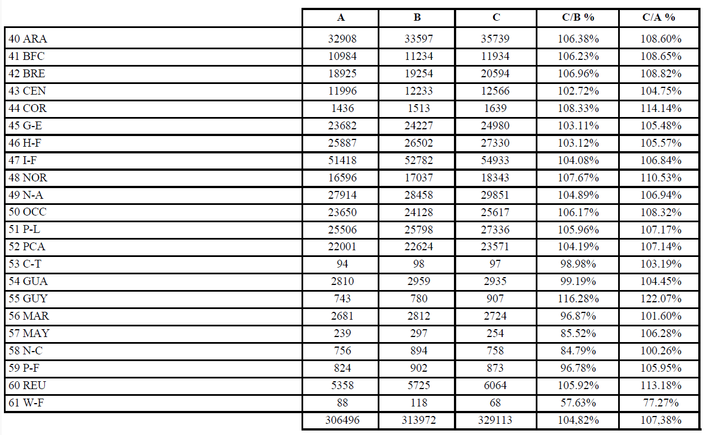
CHIFFRES CLES – Licences
Chiffres au 13/03/2025
329.113 licenciés – Record absolu
48% Femmes / 52% Hommes

Slide 72
SITUATION FINANCIERE DE LA FEDERATION
Assemblée Générale
de Ligue

Slide 73
2. SITUATION FINANCIERE DE LA FFA
  Situation économique et financière :
    Déficit très important au 31.12.2024 de -3,6 M€ (13% du budget)
    Au 31.12.2024, les fonds propres sont négatifs à hauteur de 1,5 M€
    La situation de trésorerie sera dégradée pour atteindre un pic de découvert de – 2 421 K€ fin juillet 2025
  Les causes de ce déficit :
    Dépassement RH exceptionnel
    Dépassement budgétaire sur l’exercice 2024
    Factures 2022 et 2023 non comptabilisées
    Comptabilisation des stocks équipements ADIDAS
    Provisions pour risques d’impayés
    Un laxisme dans le suivi de la gestion budgétaire sur plusieurs années

Slide 74
2. SITUATION FINANCIERE DE LA FFA
  Les actions correctives :
    Reprise en mains du respect des procédures d’engagement des dépenses et de suivi budgétaire
    Recherche de nouveaux partenaires pour accroitre les recettes
    Etablissement d’un budget prévisionnel 2025 avec un excédent le plus important possible permettant de reconstituer en grande partie les fonds propres
    Cet objectif devant se poursuivre sur les années suivantes
    Etablissement d’un suivi de plan de trésorerie glissant à 12 mois
    Négociations de solutions de financements pour éviter le découvert bancaire

Slide 75
PLAN DE DEVELOPPEMENT
Assemblée Générale
de Ligue

Slide 76

PLAN DE DEVELOPPEMENT FFA
Elaboration du nouveau plan de développement
Le nouveau plan à construire : premiers principes retenus
> Engagé sur la période du mandat uniquement : 2025-2029
> Formalisé et relayé auprès du réseau dés la rentrée prochaine
> Un projet politique fondateur
> Coconstruit avec l’ensemble des parties prenantes (trinôme élus/salariés / DTN)
3

Slide 77
PLAN DE DEVELOPPEMENT FFA
Un socle commun des orientations nationales
Enrichi avec un positionnement fort : la dimension régionale
➔ Une relation renforcée avec les territoires
* clarification rôles respectifs : fédération / ligues / CDA
* utilisation du réseau pour la mise en place des actions (détection, formation..)
* valorisation des territoires auprès des partenaires
* mutualisation des moyens territoriaux
* utilisation des agents de développement
3

Slide 78





PLAN DE DEVELOPPEMENT FFA
Elaboration du nouveau plan de développement
3
Planning
Présentation du projet du plan de développement
BF / CD / AG
Mise en place des groupes de travail pour création du plan d’action
ELUS
DTN
DG
DEV
JUILLET-AOUT
Livraison du plan de développement 2025-2029 + relais au réseau FFA
COM
DEV
AVRIL-JUIN
JANVIER-FEVRIER
Traduction du projet politique
PRESIDENCE
DG
DTN
DEV
FEVRIER-MARS
AVRIL
Modélisation du plan de développement
ELUS
DG
DTN
DEV
CNL
PANEL CLUBS

Slide 79
HAUT NIVEAU / EQUIPE DE FRANCE
Assemblée Générale
de Ligue

Slide 80









4. Equipe de France / haut niveau
Apeldoorn 2025 – Une dynamique positive à entretenir
8 médailles
Meilleur résultat sur un Championnat d’Europe Indoor depuis 2013

Slide 81


4. Equipe de France / haut niveau
Nankin 2025 – 1 Titre + 1 Médaillé !

Slide 82
4. Equipe de France / haut niveau
Arrivée du nouveau DTN
Frank BIGNET qui prendra ses fonctions à partir du 2 mai 2025

Slide 83
CONGRES FEDERAL / ASSEMBLEE GENERALE 2025
Assemblée Générale
de Ligue

Slide 84
5. Congrès FÉDÉRAL 2025 – Beaune Palais des Congrès
Vendredi 25 avril 2025
  09h00 à 10h30 : Commission Outremer
  10h45 à 12h30 : Réunions Secrétaires Généraux et Trésoriers de Ligues/ Conseil National des Ligues
  12h30 à 14h00 : Déjeuner
  14h30 à 17h30 : Ateliers thématiques
  19h : Récompenses
  20h30 : Soirée de gala
Samedi 26 avril 2025
ASSEMBLEE GENERALE
  À partir de 7h30 : Émargement
  09h00 à 10h30 : Assemblée Générale Session 1
  11h00 à 12h30 : Assemblée Générale Session 2
  12h30 à 14h00 : Déjeuner
  14h00 à 16h00 : Assemblée Générale Session 3
ATELIERS – 2 THEMATIQUES PRINCIPALES
Plan de développement | Rôle des Délégués

Slide 85
MERCI POUR VOTRE ATTENTION

Slide 87
ASSEMBLÉE GÉNÉRALE 2024
Carcassonne – samedi 5 avril 2025

